Slide 1
AI:我们的挑战和机遇
#ChatGPT

Slide 2







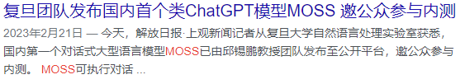
为什么讲这个？
ChatGPT
2022.11
MOSS
2023.2

Slide 3
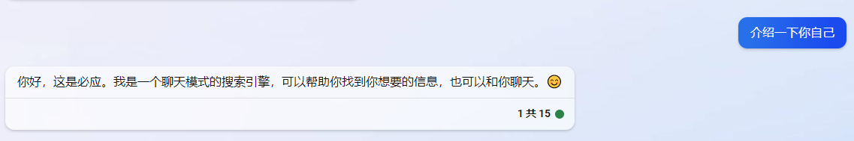
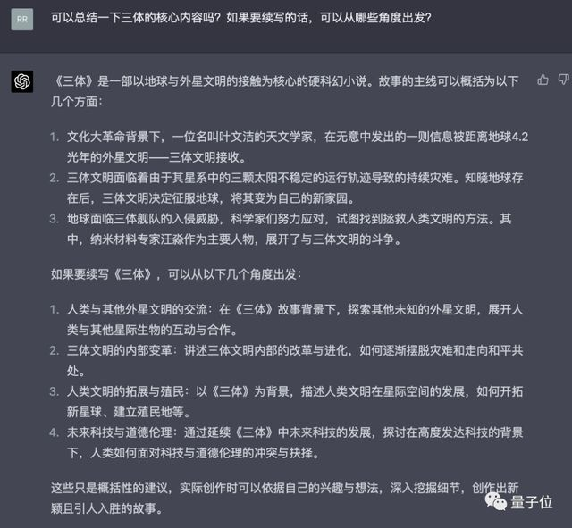
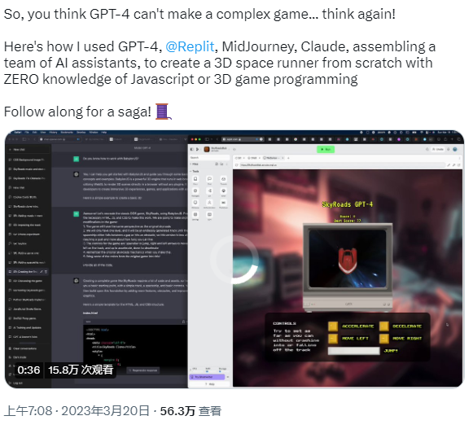
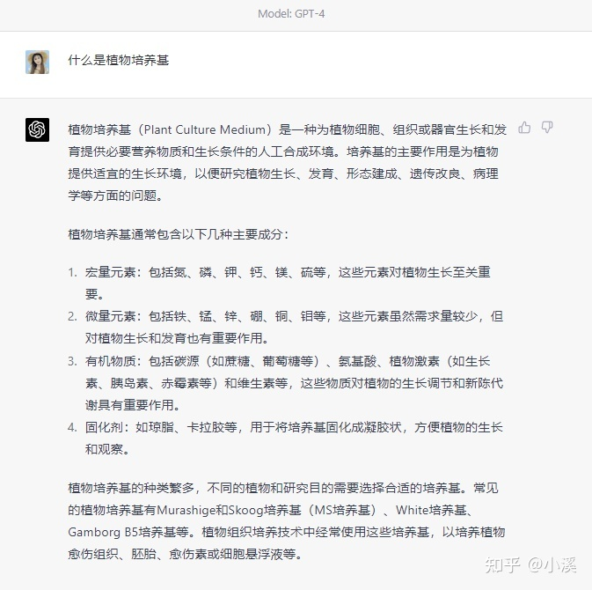
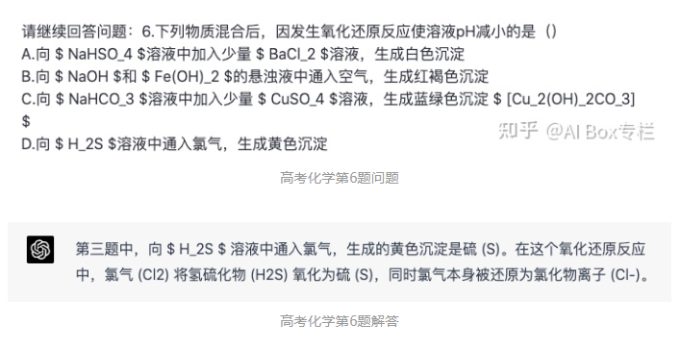
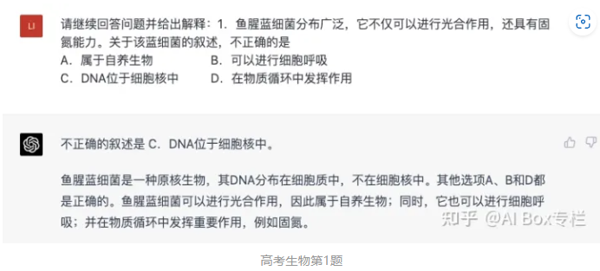
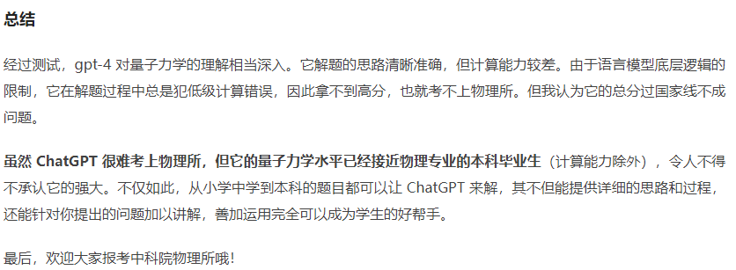
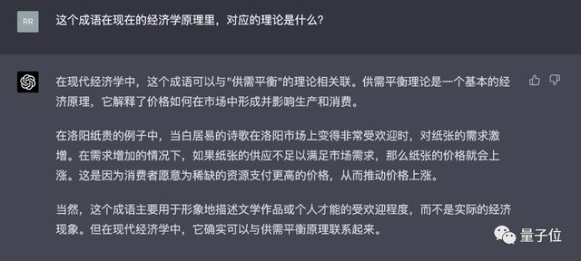
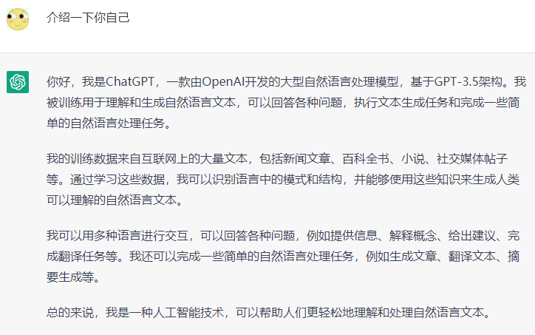

Slide 4
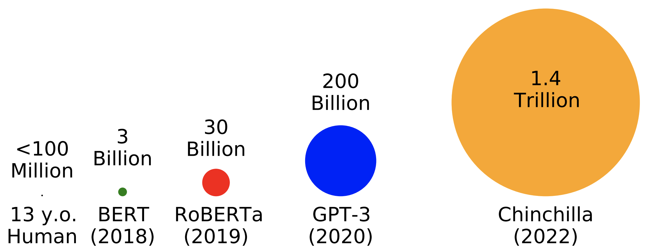
为什么这么强？
# tokens seen during training
(https://babylm.github.io/)

Slide 5
是未来还是挑战？
ChatGPT可以帮助人类提高信息获取和知识创造的效率和质量，通过生成式的语言模型，ChatGPT能够根据用户的问题或提示，自动产生连贯且语义通顺的文本，包括问答、摘要、翻译、写作等多种任务。这样，人类可以节省大量的时间和精力，更快更好地完成学习和工作中的各种需求。
ChatGPT有明确的价值取向。它也是未来和挑战的结合体，因为它还面临着许多需要解决的问题和风险，例如数据质量和公平性、偏见和不准确、缺乏常识、有限的上下文、伦理问题和高计算要求。

Slide 6
I wish…
在学习之余，保持对新技术的好奇心，不断更新自己的认知体系和紧跟科学技术的快速发展。
认真思考其带来的现实意义，感受人工智能的进步已经进入了一个全新的阶段。
培养批判性思维和创造性思维，不盲目追随或拒绝新技术，而是能够分析、评价、创新。
不断思考自己的职业规划和发展目标，为自己的未来做好准备。
如果有机会，自己体验一下人类智慧的最新结晶。

